Slide 1

2020
瀚高基础软件
PG集群脑裂防止
Without ideal, life is a desert, not angry; Without ideal, life is like night, without light; Without ideal, life is like a maze, without direction.
演讲者：刘世泽
2020年4月

Slide 2
CONTENTS
1
2
3
4
脑裂的形成
时间线和脑裂
Virtual IP管理
主备监控协同
5
6
集群部署
脑裂的探测恢复

Slide 3
1
脑裂的形成
PART 01
Without ideal, life is a desert, not
angry; Without ideal, life is like night, without light; Without ideal, life is like a maze, without direction.

Slide 4
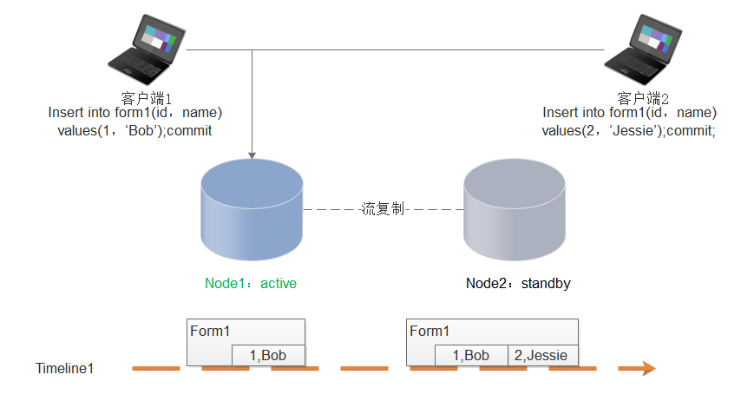
PG主备流复制集群
正常情况下，集群中主备节点wal日志在同一时间线，主节点会向备节点发送wal日志实施流复制。
添加内容
在此录入上述图表的综合描述说明，在此录入上述图表的综合描述说明，在此录入上述图表的综合描述说明。

Slide 5
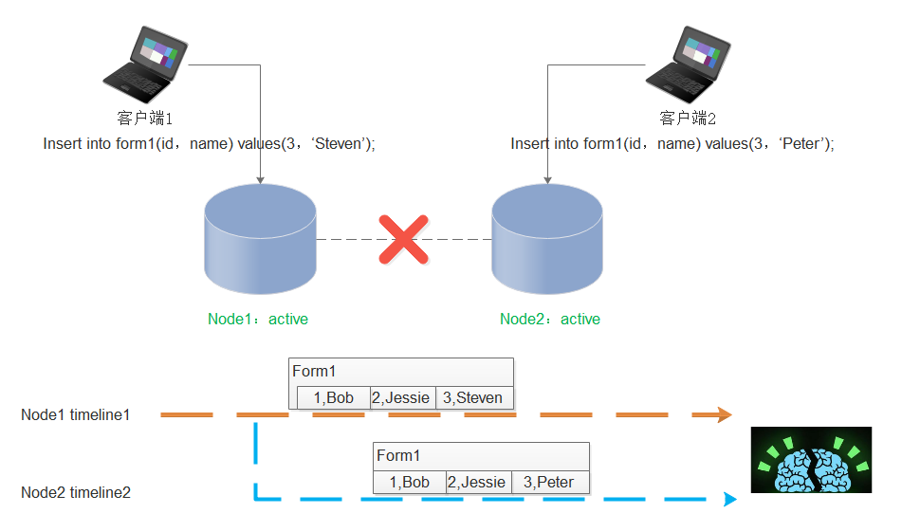
PG流复制集群的脑裂
流复制集群的脑裂通常是指有两个节点同时认为自己是主节点，并且同时承担业务数据，使得流复制集群中的数据不一致
添加内容
在此录入上述图表的综合描述说明，在此录入上述图表的综合描述说明，在此录入上述图表的综合描述说明。

Slide 6
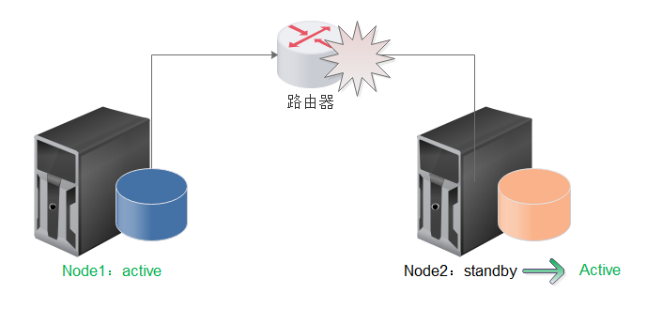
PG流复制集群的脑裂成因--误切换
通常由于网络因素影响，备库监控程序误认为主库挂掉，触发切换操作，使得集群形成脑裂
添加内容
在此录入上述图表的综合描述说明，在此录入上述图表的综合描述说明，在此录入上述图表的综合描述说明。

Slide 7
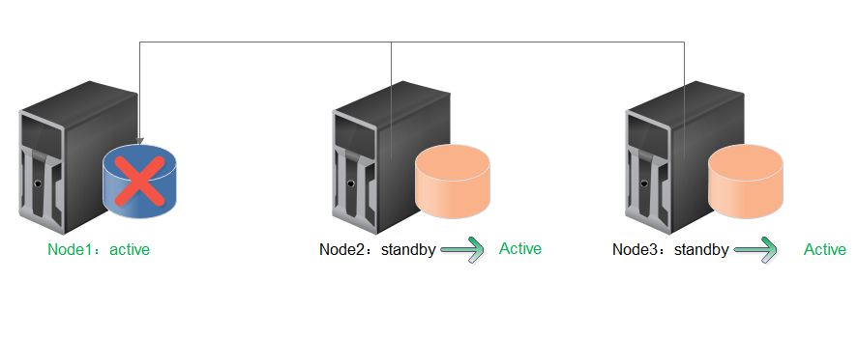
PG流复制集群的脑裂成因--误切换2
或者主机挂掉之后，将多个备都提升为主
添加内容
在此录入上述图表的综合描述说明，在此录入上述图表的综合描述说明，在此录入上述图表的综合描述说明。

Slide 8
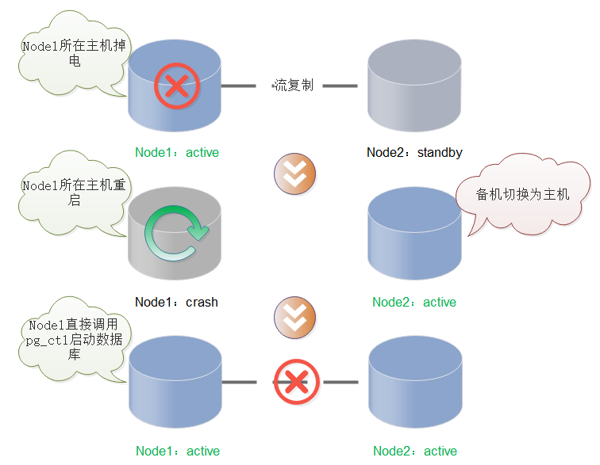
PG流复制集群的脑裂成因--误操作
人为或者系统对集群节点的错误操作也会导致脑裂。
添加内容
在此录入上述图表的综合描述说明，在此录入上述图表的综合描述说明，在此录入上述图表的综合描述说明。

Slide 9
2
关于timeline和脑裂的处理
PART 02
Without ideal, life is a desert, not
angry; Without ideal, life is like night, without light; Without ideal, life is like a maze, without direction.

Slide 10
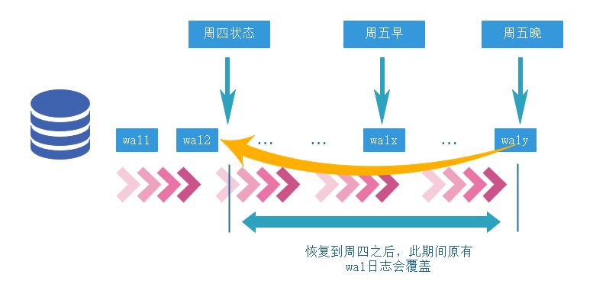
时间线
时间线timeline是PG在涉及备份恢复时配合wal日志的一种机制。
假设操作人员在周五晚间想要恢复到前一天早晨的状态，而后发现问题又想要回到周五早晨的状态。如果没有时间线切换，当数据库恢复到周四状态时，随着数据库的运行，原有wal日志文件中周四到周五的文件内容会被覆盖，导致无法恢复到原先周四之后的数据状态
添加内容
在此录入上述图表的综合描述说明，在此录入上述图表的综合描述说明，在此录入上述图表的综合描述说明。

Slide 11
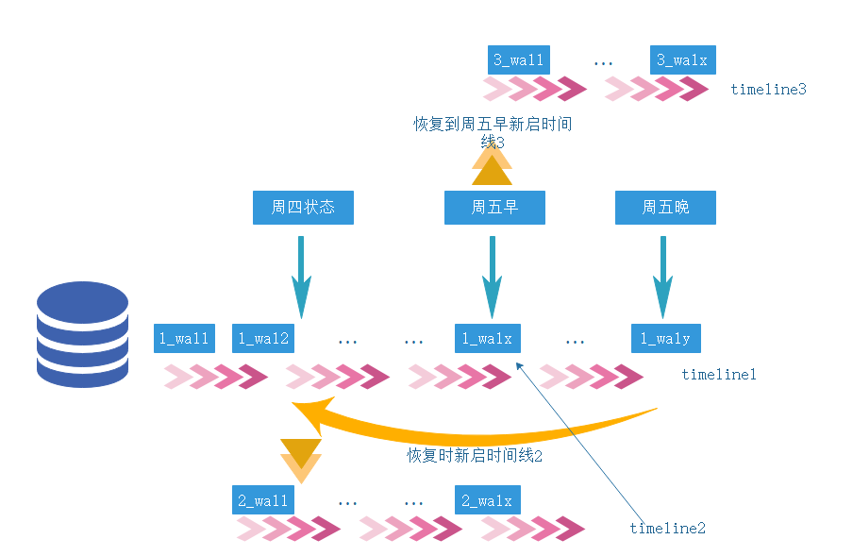
时间线
在加入了时间线 timeline之后，恢复操作会新启一条timeline，在新的上的日志不会覆盖timeline其他timeline日志。
添加内容
在此录入上述图表的综合描述说明，在此录入上述图表的综合描述说明，在此录入上述图表的综合描述说明。

Slide 12
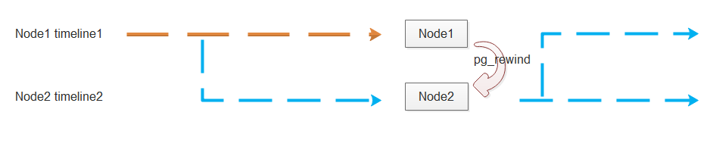
脑裂发生后的人工恢复
PG在切换时会在新promote的主库上新建时间线。因此一旦形成脑裂，通常意味着此时集群中的两个主节点位于不同的时间线
假如可以忽视脑裂期间由于数据去向分叉造成的部分数据丢失，可以通过pg_rewind将其中一个节点重新作为备节点加入集群
添加内容
在此录入上述图表的综合描述说明，在此录入上述图表的综合描述说明，在此录入上述图表的综合描述说明。

Slide 13
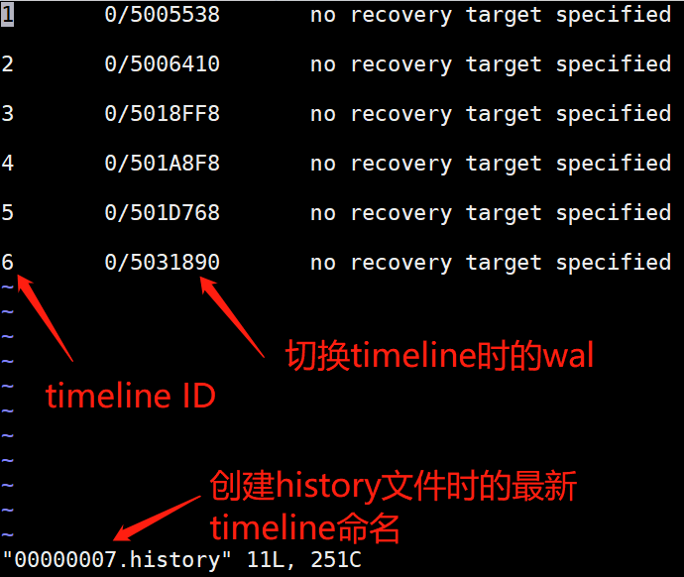
脑裂发生后的人工恢复
执行pg_rewind需要由低timeline向更高的timeline同步，所以需要首先判断脑裂节点各自的时间线timeline。
人工判断各节点时间线可以参考数据库data目录的pg_wal目录下 *.history文件，该文件是记录时间线的历史文件，每次时间线切换时都会生成新的时间线历史文件，从最新的历史文件中可以找到节点最新的时间线。
确认好脑裂节点各自时间线之后，即可确定pg_rewind的方向，即从低timeline节点向高timeline节点执行rewind
添加内容
在此录入上述图表的综合描述说明，在此录入上述图表的综合描述说明，在此录入上述图表的综合描述说明。

Slide 14
3
Virtual IP的管理
PART 03
Without ideal, life is a desert, not
angry; Without ideal, life is like night, without light; Without ideal, life is like a maze, without direction.

Slide 15

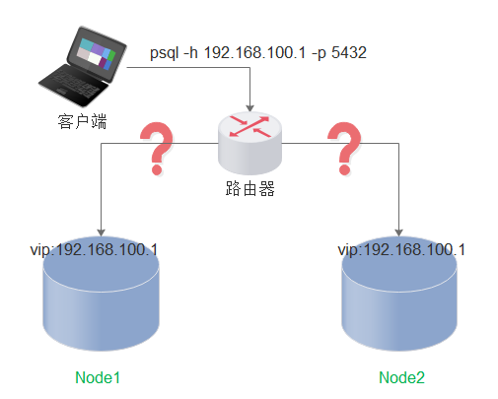
Virtual IP
  VIP？？
集群中Virtual IP是为了给客户端访问时提供统一的接入点，使得在集群切换后客户端可以无感知的自动切换连接到新的主节点。
Virtual IP应当始终只挂载在主节点上，对vip管理的严格性与否同样会影响脑裂可能性。主备切换过程中vip的挂载/卸载容易造成同一vip同时挂载在两台主机上
添加内容
在此录入上述图表的综合描述说明，在此录入上述图表的综合描述说明，在此录入上述图表的综合描述说明。

Slide 16
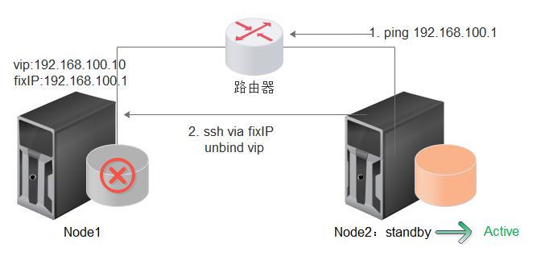
Virtual IP的挂载检查
在备机进行promote操作时，通常需要伴随vip的挂载操作，此时可以在挂载前检查该vip的连通性，如果仍然有连接，说明vip此时并未被前任主库所在节点卸载，应当避免备库立即进行promote行为和vip的挂载操作，此种情形下可进行跨节点解除vip操作。
添加内容
在此录入上述图表的综合描述说明，在此录入上述图表的综合描述说明，在此录入上述图表的综合描述说明。

Slide 17
Virtual IP的卸载
在原主库节点上，高可用监控程序可在如下时机进行vip的卸载操作
1. 监测到主库失联，满足切换条件时
2. 在节点重启，实施开机自启动检查时
但在极端情况下，vip的卸载工作无法自动完成，比如针对原主节点的高可用监控程序失效、异常退出时，此时需要依赖于竞选成功的备节点进行跨节点卸载vip操作
添加内容
在此录入上述图表的综合描述说明，在此录入上述图表的综合描述说明，在此录入上述图表的综合描述说明。

Slide 18
4
集群切换的判断指标和主备监控程序的协同
PART 04
Without ideal, life is a desert, not
angry; Without ideal, life is like night, without light; Without ideal, life is like a maze, without direction.

Slide 19
切换考虑的因素
  在PG流复制集群高可用的管理中，failover是其基本功能。Failover判断依据的严格性将同时影响高可用的切换效率和造成脑裂的潜在风险，完善的切换判断条件可以尽可能避免误切换造成的脑裂
备库监控程序与主库的连接状态
是否失去与主库连接
与主库失联后的重连尝试
失联之后需要多轮尝试重连
主节点网络可见性
需要判断主节点网络中的其他节点是否也失联
集群中可见节点/全部节点比值
本节点的可见节点总数应占集群全部节点的一半（含）以上
与其他备库的竞选
比较 lsn
比较预设优先级
比较节点ID
添加内容
在此录入上述图表的综合描述说明，在此录入上述图表的综合描述说明，在此录入上述图表的综合描述说明。

Slide 20
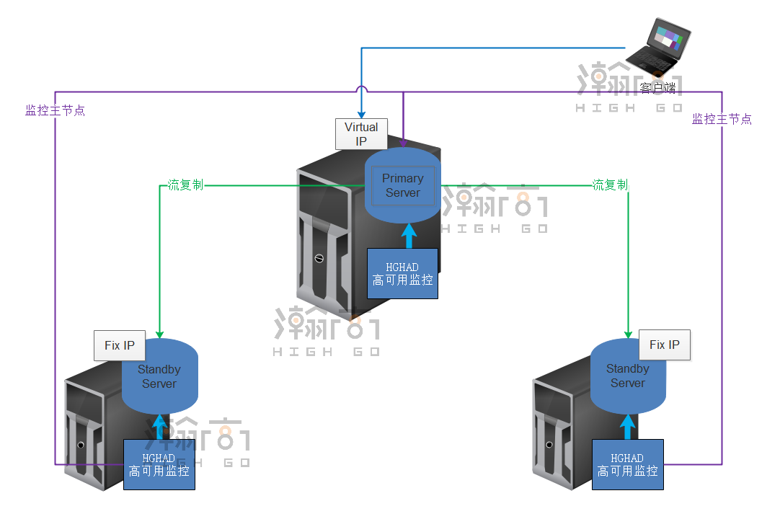
瀚高高可用监控架构

Slide 21
瀚高高可用主备切换协同
主节点断时监控逻辑：
Daemon连接不到本节点
尝试重连
重连失败，强停库+解VIP
尝试查找其他主节点执行pg_rewind
找到其他主节点并rewind
备节点监控逻辑：
Daemon连接不到主节点
尝试重连主节点
重连失败进入裁决逻辑，判断网络可见性，根据lsn, priority，节点ID裁决出应当promote的节点
裁决成功的节点promote自己成为主节点
Daemon连接不到主节点
尝试重连主节点
重连失败进入裁决逻辑，判断网络可见性，根据lsn, priority，节点ID裁决出应当promote的节点
裁决失败的节点follow主节点

Slide 22
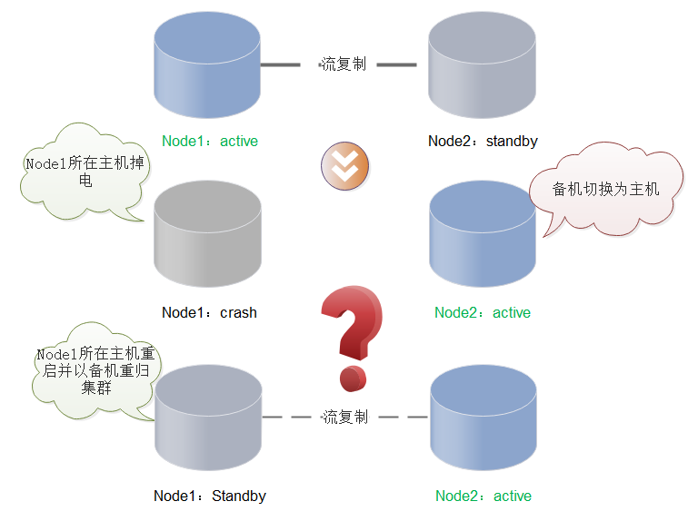

节点启动控制逻辑
主节点掉电案例
掉电节点如何实现无人干预的自启动使其既能保证启动之后不出现脑裂，且能重归集群

Slide 23
节点启动控制逻辑
1. 备节点切换逻辑同上
Repmgrd连接不到主节点
尝试重连主节点
重连失败进入裁决逻辑，根据lsn, priority，节点ID裁决出应当promote的节点
裁决胜出的节点promote自己成为主节点，其他备节点follow新主
2. 掉电的主节要保证启动数据库之后不出现脑裂需要做以下检查：
第一时间解除挂载的vip
需要判断当前数据库的主备角色
若当前节点为主节点，需要进一步获取集群其他节点信息判断是否已经有主节点
若集群已经实施过切换，即已经有其他主节点，需要pg_rewind归入当前最新时间线并加入集群。
否则，若当前各节点仍处于相同时间线，可直接启动数据库，并重新绑定virtual ip

Slide 24
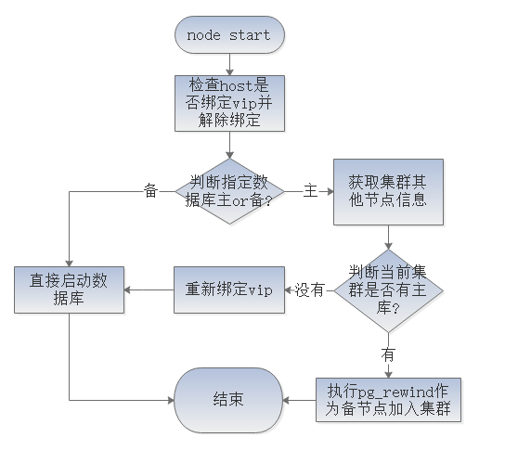
节点启动控制逻辑
瀚高集群节点启动控制基本逻辑：

Slide 25
启动逻辑-2
另一种节点启动实现思路是：所有节点启动时均以备机角色启动
即当节点启动时，若之前为主节点，高可用工具需要新建standby.signal, 并配置primary_info信息，primary_info中的host可设置为virtual ip
primary_conninfo = 'host=<virtual ip> port=5432 user=postgres application_name=standby_1 password=postgres connect_timeout=2'
recovery_target_timeline = 'latest’
此时启动后若集群已经有主节点，则PG会自动follow无需pg_rewind
若没有主节点，需要各备节点重新竞选。
此机制仍然要求完善的virtual ip管理且有可能形成集群无主现象

Slide 26
5
集群的部署架构影响
PART 05
Without ideal, life is a desert, not
angry; Without ideal, life is like night, without light; Without ideal, life is like a maze, without direction.

Slide 27
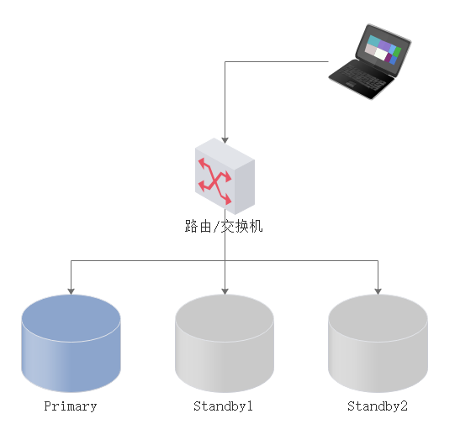
典型的集群部署
  通常的一主多备集群部署
  各主机处于同一交换机网络中，需避免跨网络的节点部署，这样可尽可能避免因网络问题导致的误判
添加内容
在此录入上述图表的综合描述说明，在此录入上述图表的综合描述说明，在此录入上述图表的综合描述说明。

Slide 28
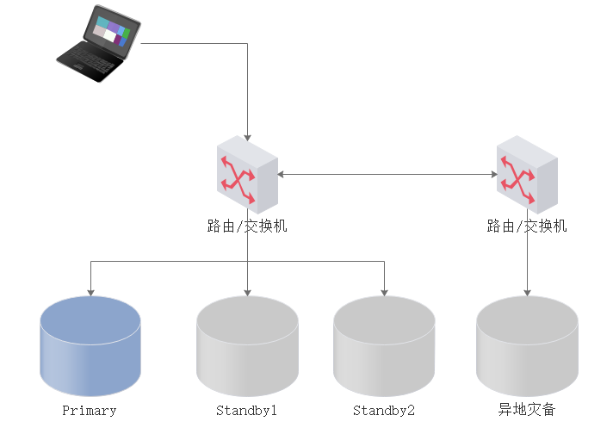
典型的集群部署
  有跨网络节点部署
  需要保证主节点同网络中有其他备节点。（也可通过设置witness节点用于判定网络可见性）
添加内容
在此录入上述图表的综合描述说明，在此录入上述图表的综合描述说明，在此录入上述图表的综合描述说明。

Slide 29
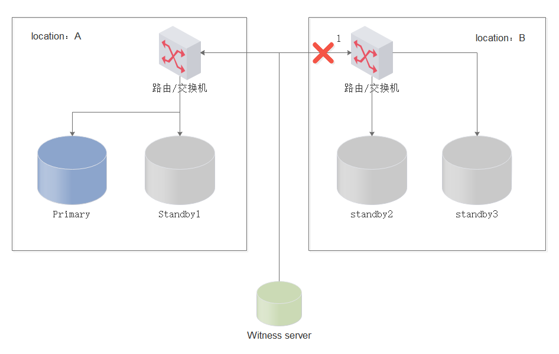
节点属地标识与witness
  节点属地标识或witness 节点是为处理较为复杂的主备部署场景，如右图
  跨网络节点具有不同属地标识，在切换检查时，异地节点如果对失联主节点属地内其他节点均不可见则不会进行切换
  以此杜绝网络不可见的误切换导致脑裂
添加内容
在此录入上述图表的综合描述说明，在此录入上述图表的综合描述说明，在此录入上述图表的综合描述说明。

Slide 30
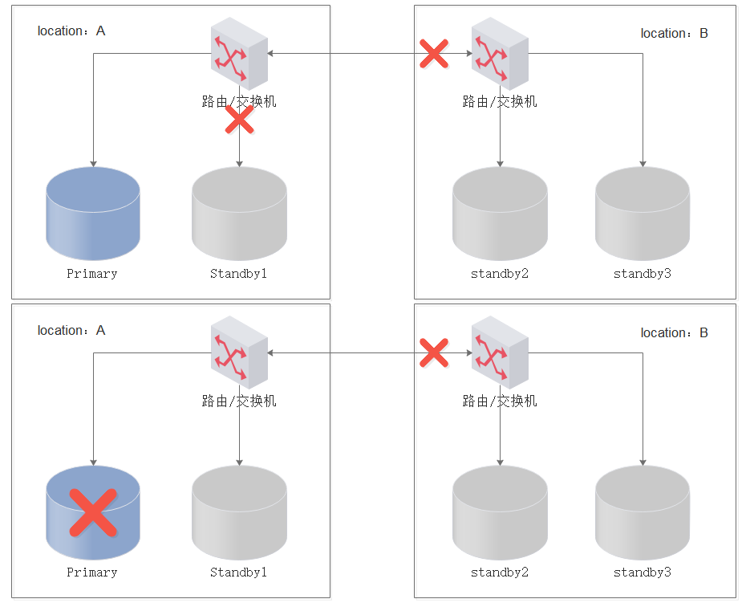
节点属地标识与witness
  具有相同属地标识的节点（如standby1）由于与主节点位于同一网络，其切换时也应判断其网络可见性，以应对某些极端状况如右图
  Standby1尽管与主节点有相同的属地，但在4个节点的集群中无法联系到其他所有节点，其无法断定是其自身被网络隔离还是主库已经挂掉，此时不可进行切换
添加内容
在此录入上述图表的综合描述说明，在此录入上述图表的综合描述说明，在此录入上述图表的综合描述说明。

Slide 31
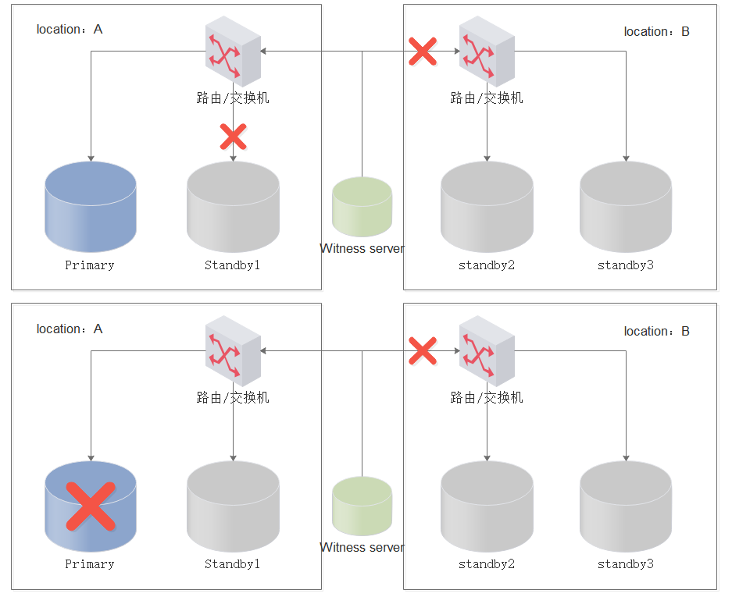
节点属地标识与witness
  引入witness server
  Witness作为轻量级的节点（不承载业务数据，无需高配置硬件）可在切换过程中起到参考节点的作用
  上例中Standby1的可见节点为1
  下例中Standby1的可见节点大于1
添加内容
在此录入上述图表的综合描述说明，在此录入上述图表的综合描述说明，在此录入上述图表的综合描述说明。

Slide 32
6
脑裂的自动探测与恢复
PART 06
Without ideal, life is a desert, not
angry; Without ideal, life is like night, without light; Without ideal, life is like a maze, without direction.

Slide 33
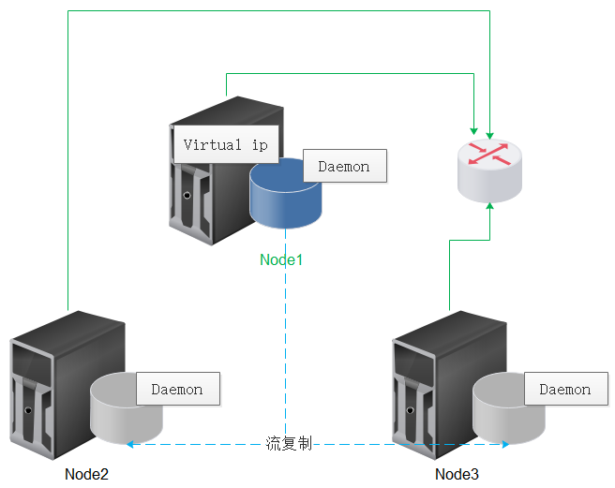
  高可用架构：
添加内容
在此录入上述图表的综合描述说明，在此录入上述图表的综合描述说明，在此录入上述图表的综合描述说明。

Slide 34
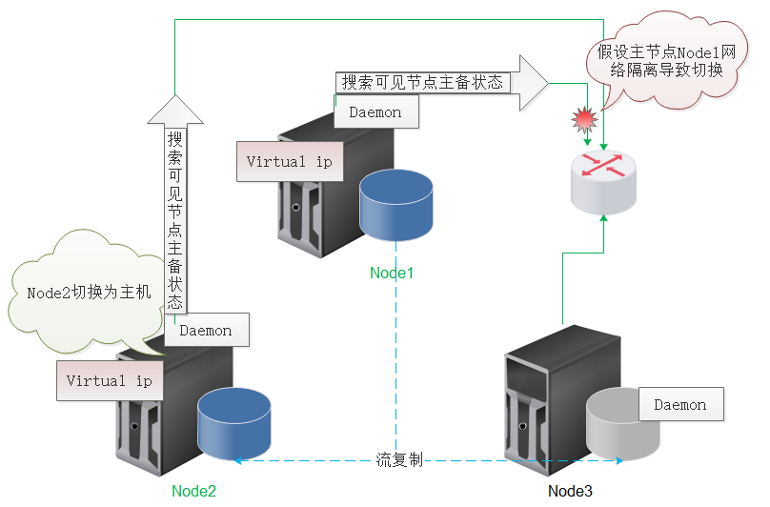
脑裂的探测
  主节点上的daemon监控进程实时监控集群中可见节点的主备状态
  基于libpq接口连接各可见节点读取其主备状态
添加内容
在此录入上述图表的综合描述说明，在此录入上述图表的综合描述说明，在此录入上述图表的综合描述说明。

Slide 35
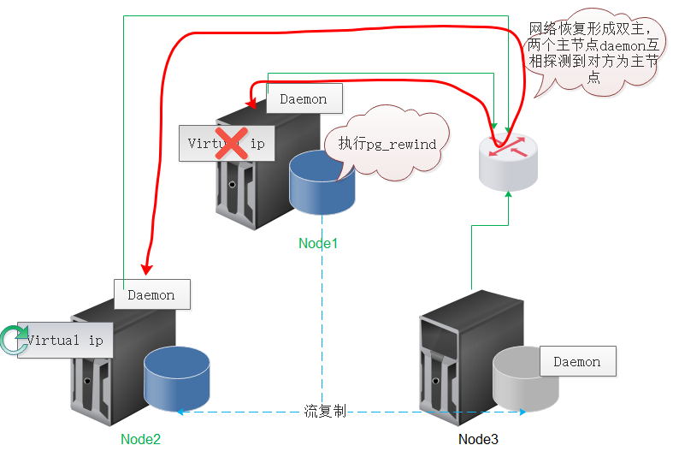
脑裂的恢复
  一旦双主上各自的daemon进程探测到对方存在，执行恢复操作
  解除vip
  各自读取并比较双方timeline
  高timeline一方继续运行
  低timeline一方停库执行pg_rewind
  高timeline一方重新绑定vip
添加内容
在此录入上述图表的综合描述说明，在此录入上述图表的综合描述说明，在此录入上述图表的综合描述说明。

Slide 36
脑裂的恢复—timeline相同的case
  下例形成的脑裂中，node2和node3的timeline相同
  各自读取并比较双方timeline – 相同
    设置节点优先级，依据优先级决定保留哪个节点为主
    比较各自切换到当前timeline时的wal
添加内容
在此录入上述图表的综合描述说明，在此录入上述图表的综合描述说明，在此录入上述图表的综合描述说明。

Slide 37
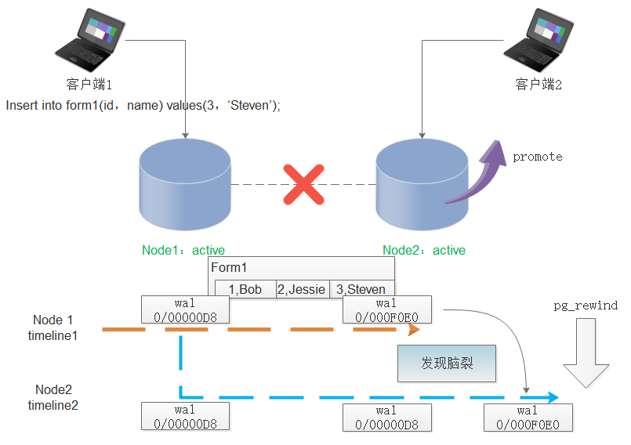
脑裂的恢复—脑裂期间的数据恢复探索
  对于脑裂期间的由于双主节点timeline分离，可导致脑裂期间数据分布于不同的节点
  可能找回数据的情景：
  Timeline不同时，若daemon探测到脑裂时，高timeline节点当前wal与切换timeline时记录的wal无变化，而低timeline有变化，此时可将低timeline一端从切换时wal到最新wal这段数据解析并导入到高timeline一端，之后再进行pg_rewind操作
  Timeline相同时，两节点检查各自切换到当前timeline时记录的wal，有更大wal值的一方若无数据变化，而低的一方有变化，方法同上
添加内容
在此录入上述图表的综合描述说明，在此录入上述图表的综合描述说明，在此录入上述图表的综合描述说明。

Slide 38
其他
  DEMO
sudo iptables -I OUTPUT -s 192.168.31.74 -j DROP
sudo iptables -I INPUT -s 192.168.31.74 -j DROP
sudo iptables -D OUTPUT 1
sudo iptables -D INPUT 1
  软件下载：
  Hg_repmgr
  https://www.pgfans.cn/a?id=430
  联系我：
  liushize@highgo.com
添加内容
在此录入上述图表的综合描述说明，在此录入上述图表的综合描述说明，在此录入上述图表的综合描述说明。

Slide 39
2020
瀚高基础软件
感谢您的观看
Without ideal, life is a desert, not angry; Without ideal, life is like night, without light; Without ideal, life is like a maze, without direction.

